Slide 1



Die Leiterplatte als Musikinstrument
von Viktor Dilman
und Christoph Kirschner

Slide 2
Agenda
Projektvorstellung
Architektur eines Synthesizer
Exemplarischer Aufbau
Low Frequency Oscillator
Rapid-Prototyping mit Fusion 360
Vortrag LPDES – Viktor Dilman, Christoph Kirschner

Slide 3
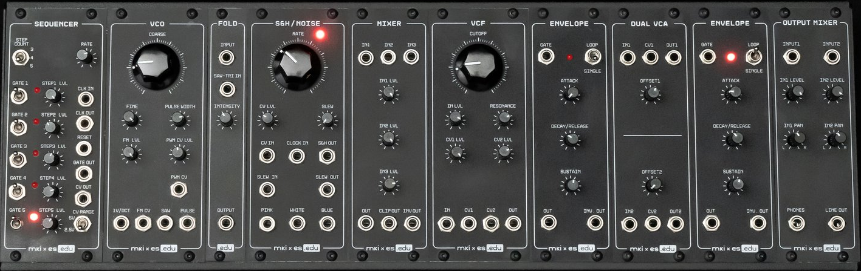
1. Projektvorstellung
Titel: Entwicklung eines modularen Synthesizers
Ziel: Erzeugung von Tönen auf elektronischem Wege
Motivation: Erweiterung des Kenntnisstands bezüglich analoger Schaltungstechnik und Leiterplattendesign
Abb. 1.: Beispielfoto eines modularen Synthesizers [1]
Vortrag LPDES – Viktor Dilman, Christoph Kirschner

Slide 4
2. Architektur eines Synthesizer
Funktionsstruktur
Produktstruktur
Erzeugung von Signalen
Sägezahn
Sägezahngenerator
VCO (Voltage Controlled Oscillator)
Rechteck
Rechteckgenerator
Lautstärke
Verstärker
VCA (Voltage Controlled Amplifier)
Erzeugung verschiedener Klänge
Veränderung von Klangparametern
Hochpassfilter
Klangform
VCF (Voltage Controlled Filter)
Tiefpassfilter
Synthesizer
Mischer
Audio Mixer
Sequenziell
Zähler
Sequencer
Steuerung von Modulen
Periodisch
Oszillator
LFO (Low Frequency Oscillator)
Vortrag LPDES – Viktor Dilman, Christoph Kirschner

Slide 5
3. Exemplarischer Aufbau
Sequencer
VCO
VCF
VCA
Lautsprecher
LFO
Vortrag LPDES – Viktor Dilman, Christoph Kirschner

Slide 6
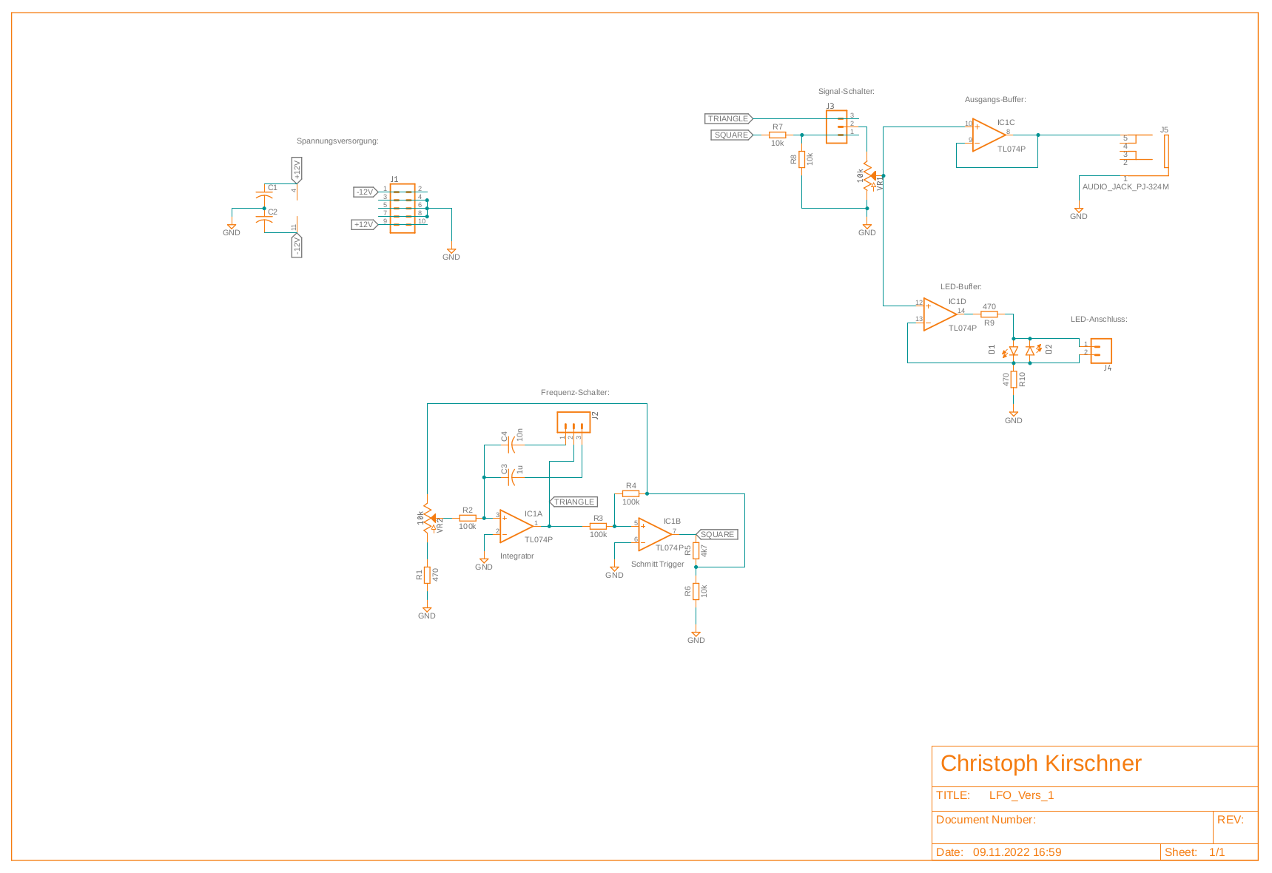
4.1 Low Frequency Oszillator
Abb. 2.: Schaltplan des LFO aus Fusion 360
Vortrag LPDES – Viktor Dilman, Christoph Kirschner

Slide 7
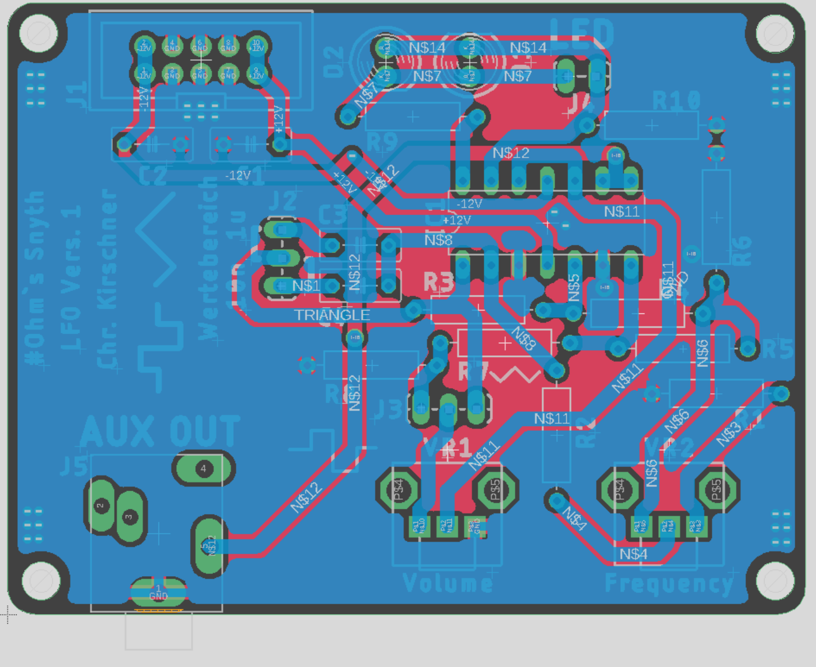
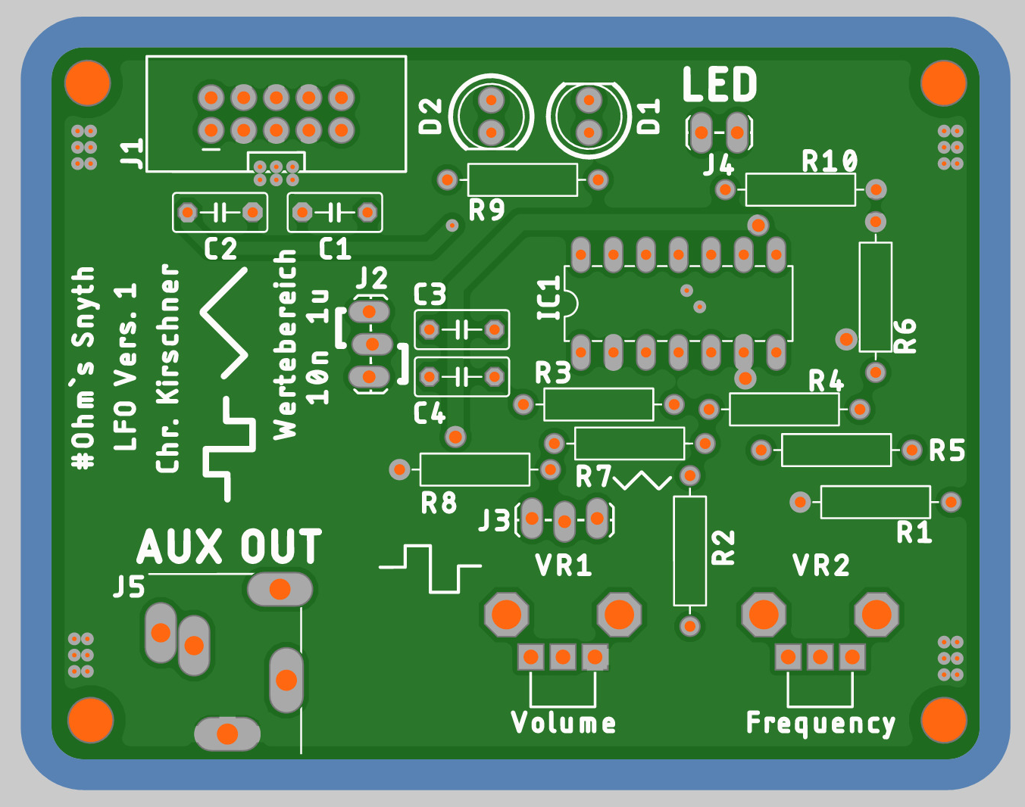
4.1 Low Frequency Oscillator
Abb. 3: Layout des LFO in Fusion 360
Abb. 4: Rendering der LFO-Platine (AISLER)
Vortrag LPDES – Viktor Dilman, Christoph Kirschner

Slide 8
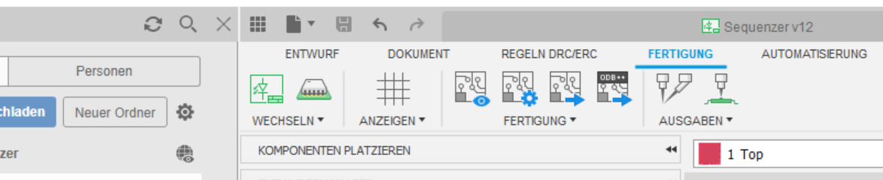
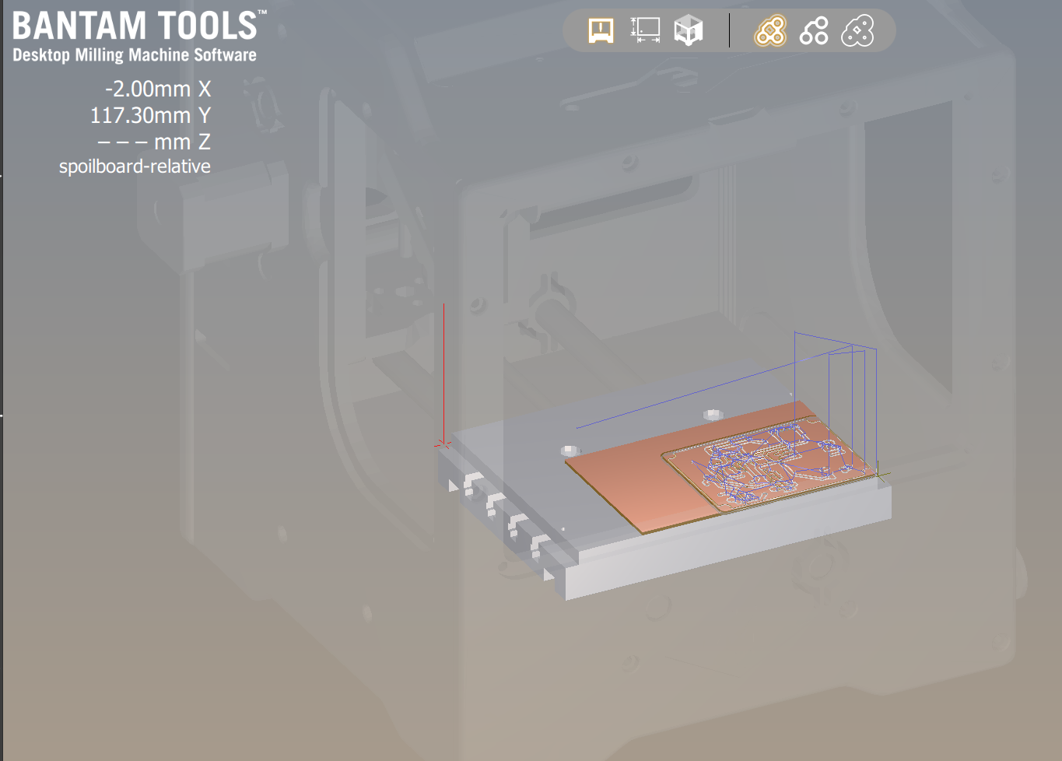
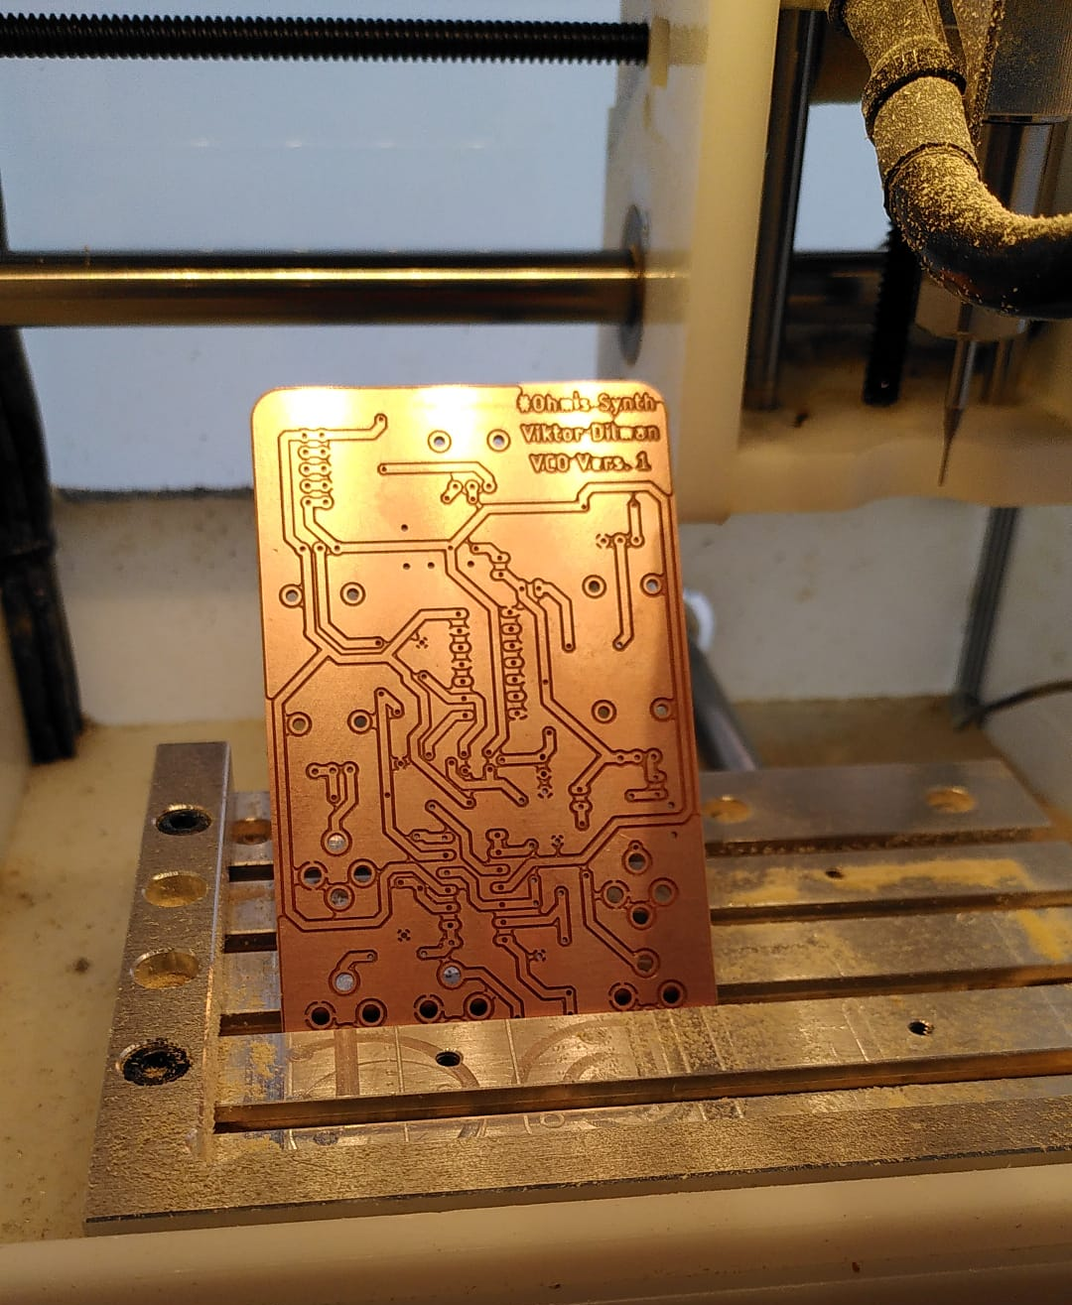
3.1 Rapid-Prototyping mit Fusion360
Abb. 5: Export der Gerber-Datei in Fusion 360
Gerber
-Export
Abb. 6: Import der Gerber-Datei in Bantam Tools
Abb. 7: Fertige Prototypen-Platine
Abb. 6: Import der Gerber-Datei in Bantam Tools
Vortrag LPDES – Viktor Dilman, Christoph Kirschner

Slide 9
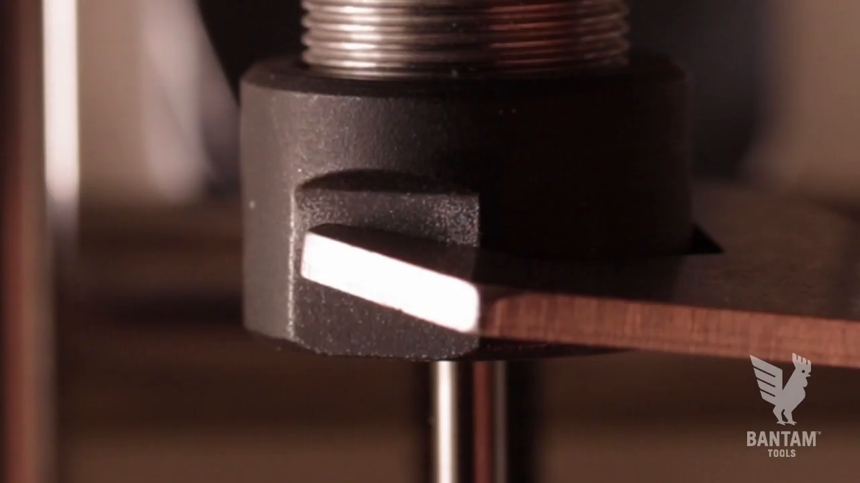
3.1 Rapid-Prototyping mit Fusion360
Video 1: Vorführung Bantam Tools [3]
Vortrag LPDES – Viktor Dilman, Christoph Kirschner

Slide 10
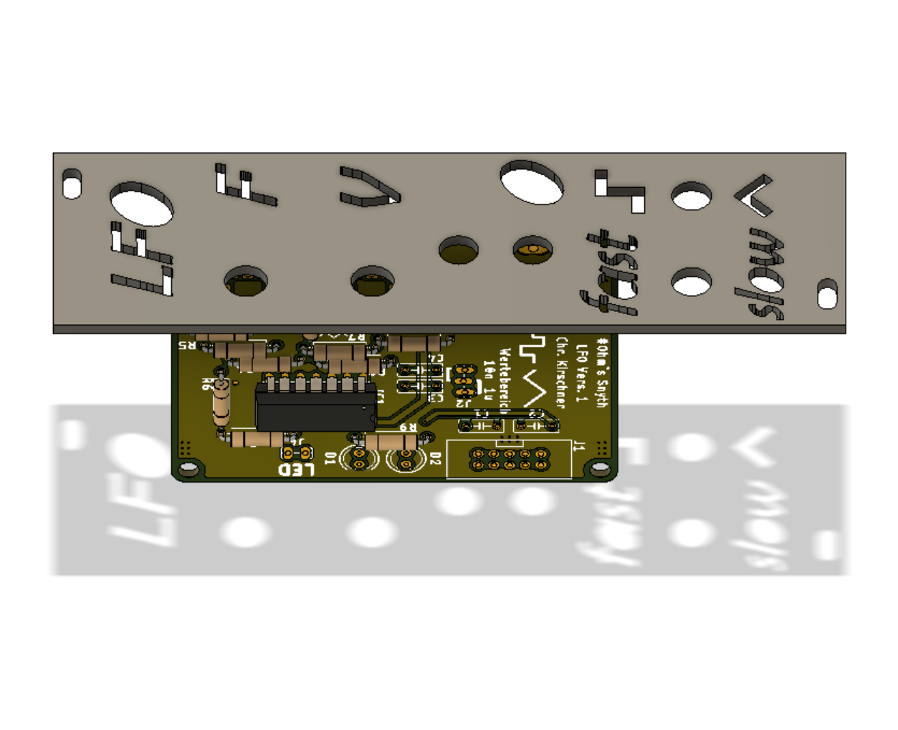
3.1 Rapid-Prototyping mit Fusion360
Frontplatten design in Fusion
Abb. 8: Konstruktion der Frontplatte mit 3D-Model der Platine
Vortrag LPDES – Viktor Dilman, Christoph Kirschner

Slide 11
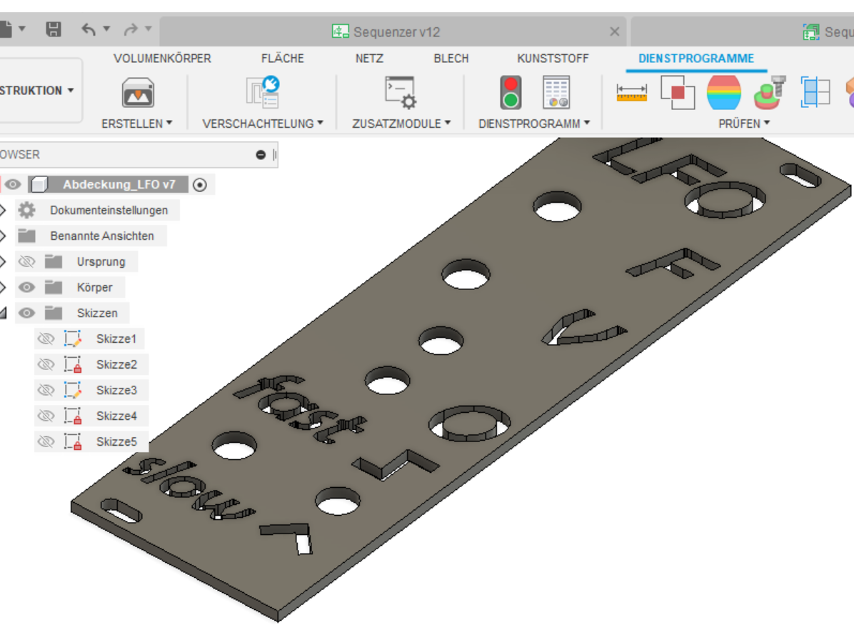
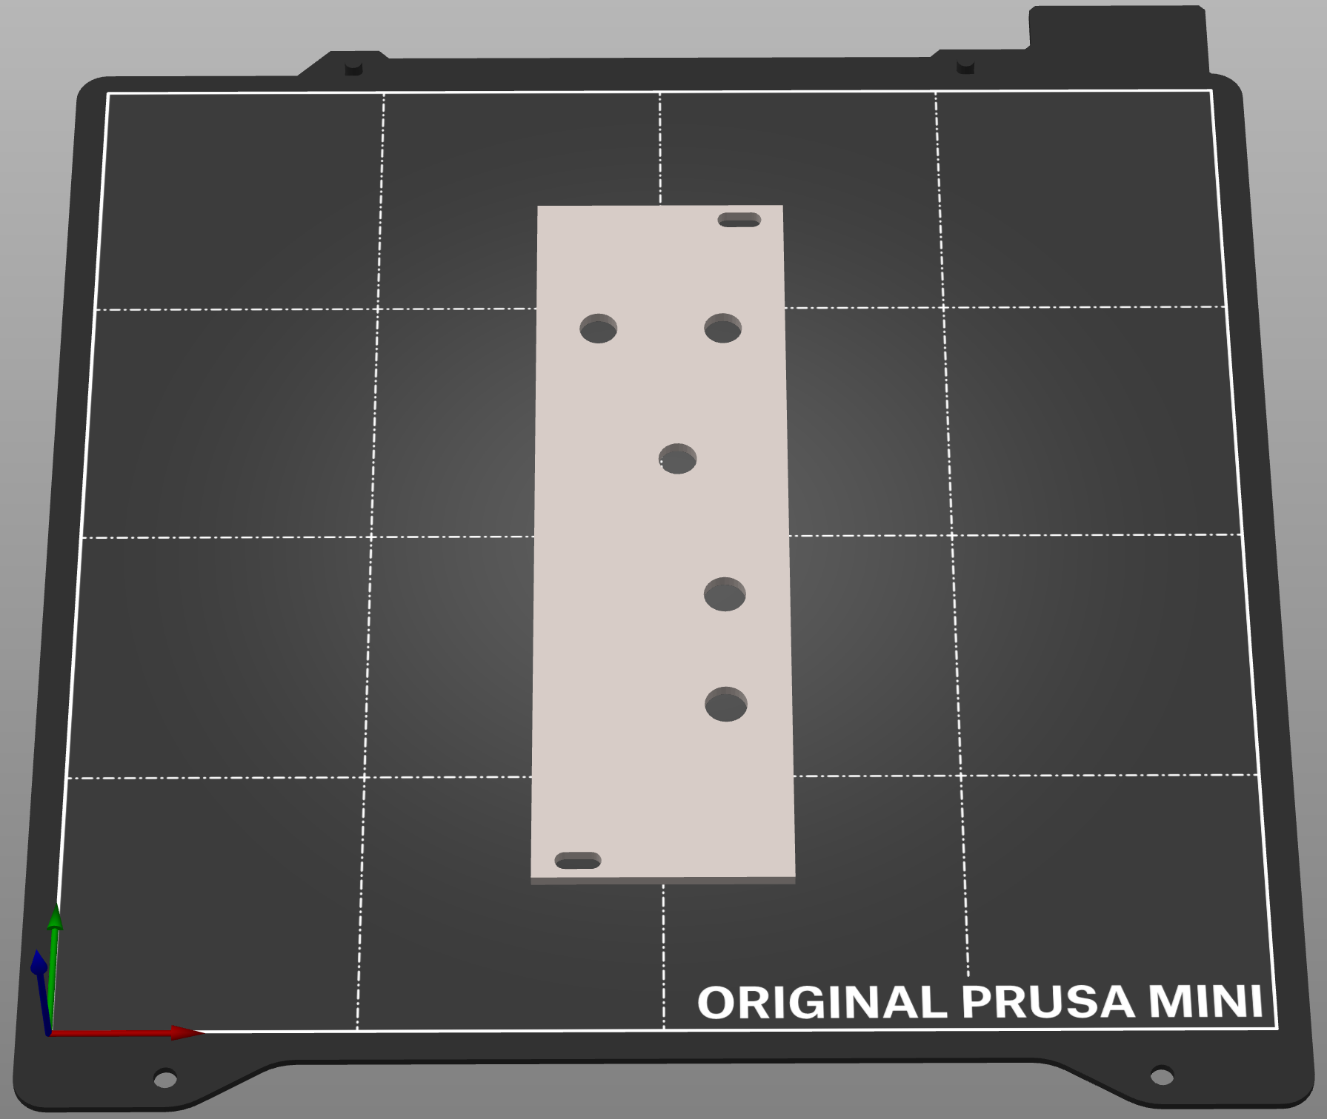
3.2 Rapid-Prototyping mit Fusion360
Abb. 9: Export der stl-Datei
Abb. 10: Import der stl-Datei in Prusa Slicer
Vortrag LPDES – Viktor Dilman, Christoph Kirschner

Slide 12

3.2 Rapid-Prototyping mit Fusion360
Abb. 11: Moodle-Kurs des CWS [2]
Vortrag LPDES – Viktor Dilman, Christoph Kirschner

Slide 13
Vielen Dank für Ihre Aufmerksamkeit!
Bock auf Synthie-Sounds ?
Vortrag LPDES – Viktor Dilman, Christoph Kirschner

Slide 14
Quellen
[1] https://www.ericasynths.lv/shop/diy-kits-1/mki-x-esedu-diy-system
[2] https://elearning.ohmportal.de/course/view.php?id=10566
[3] https://www.youtube.com/watch?v=MNw2Ce_t8-g
Vortrag LPDES – Viktor Dilman, Christoph Kirschner

Slide 15
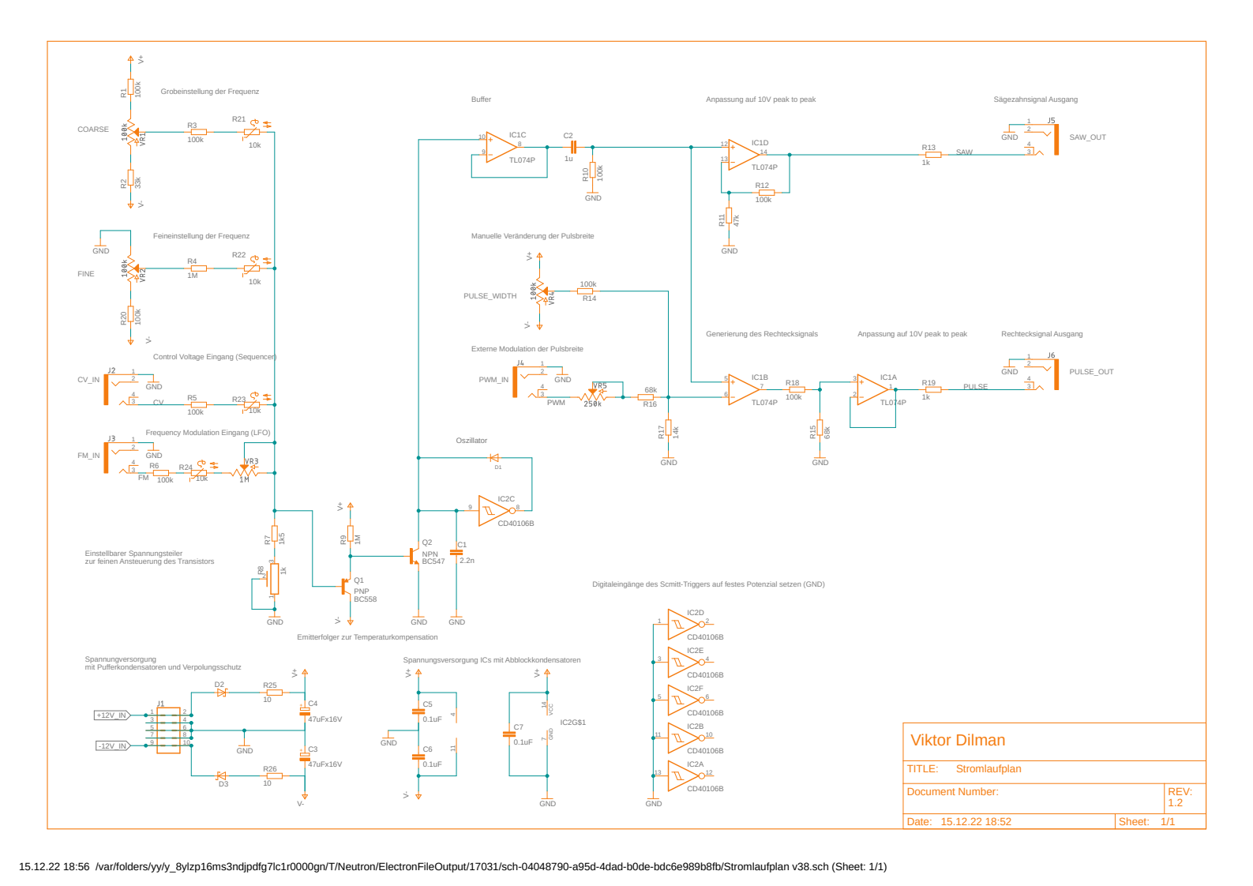
Anhang: VCO
Abb.12.: Schaltplan des VCO aus Fusion 360
Vortrag LPDES – Viktor Dilman, Christoph Kirschner

Slide 16
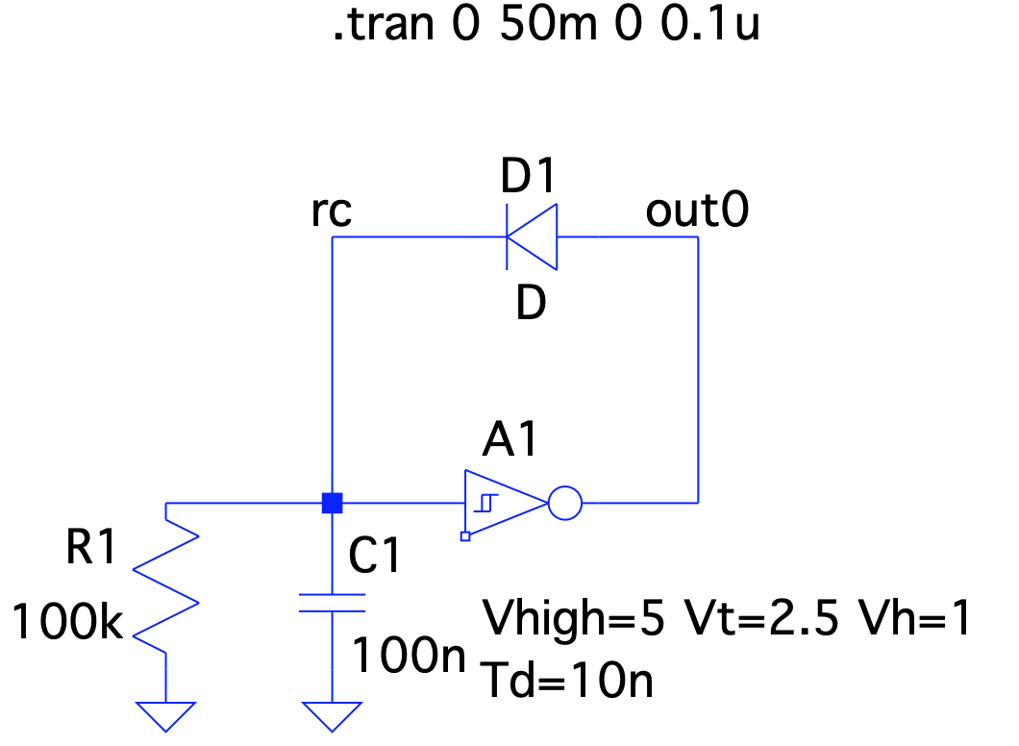
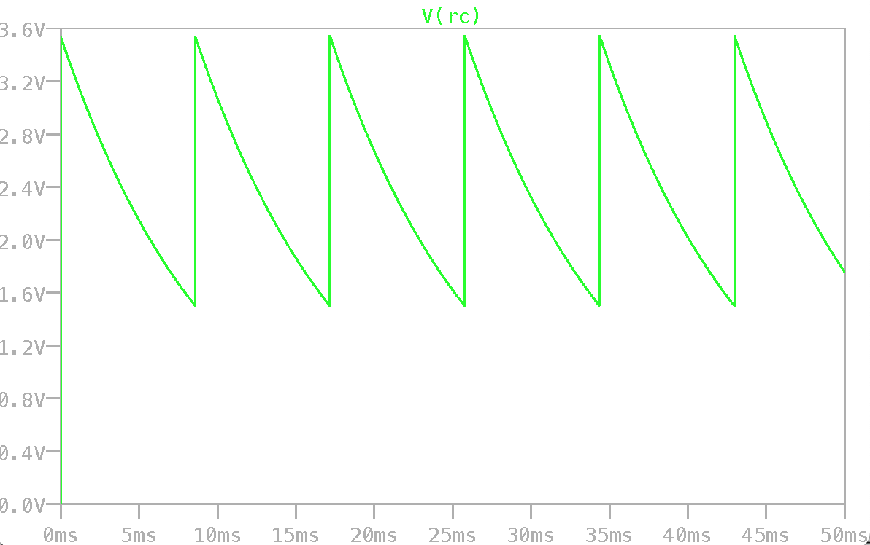
Anhang: Oszillator
Abb.12.: Oszillatorschaltung
Abb.13.: Simulation der Oszillatorschaltung in LTSpice
Vortrag LPDES – Viktor Dilman, Christoph Kirschner

Slide 17
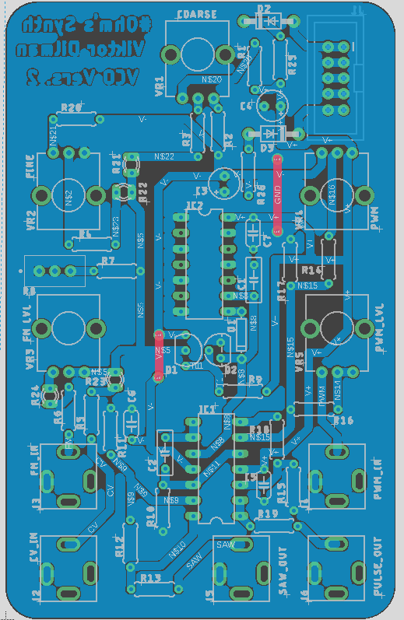
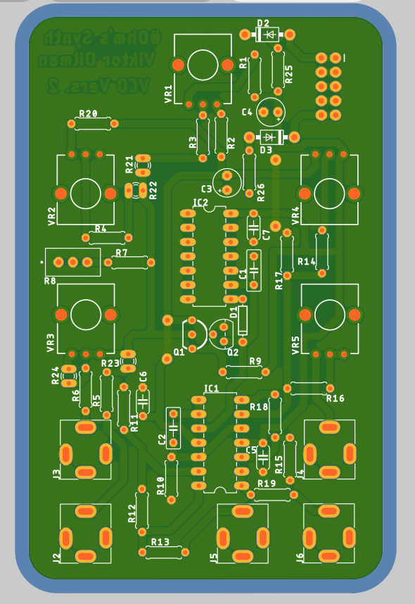
Anhang: VCO
Abb. 14: Layout des VCO in Fusion 360
Abb. 15: Rendering der VCO-Platine (AISLER)
Vortrag LPDES – Viktor Dilman, Christoph Kirschner

Slide 18
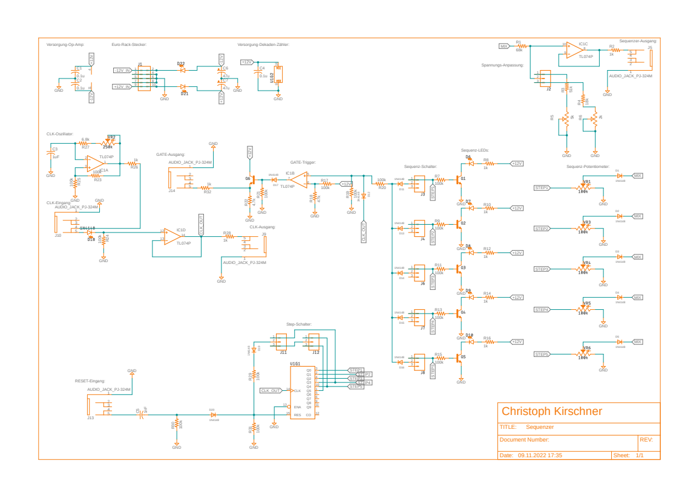
Anhang: SEQ
Abb. 16: Schaltplan des Sequencers aus Fusion 360
Vortrag LPDES – Viktor Dilman, Christoph Kirschner

